Slide 1
设计模式介绍
Bias
2016/01/14

Slide 2
编码常见问题
现象
1）长方法(很多判断逻辑)
2）大量重复代码
3 ) 修改某个地方的代码，会引起多个地方的代码也必须修改。
…
后果
1）代码难于复用
2）代码难于维护
3）功能难于扩展

Slide 3
设计模式目标
提高复用性
提高维护性
提高扩展性

Slide 4
设计模式原则
开放-封闭原则
单一职责原则
里氏原则
依赖倒转原则
迪米特法则
多用聚合/组合，少用继承原则

Slide 5
面向对象编程
主要特性
封装
继承
多态
面向实现编程 VS 面向接口编程
强耦合 VS 弱耦合

Slide 6
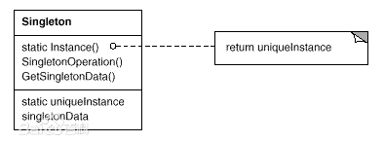
单例模式
保证一个类仅有一个实例，并提供一个访问它的全局访问点

Slide 7
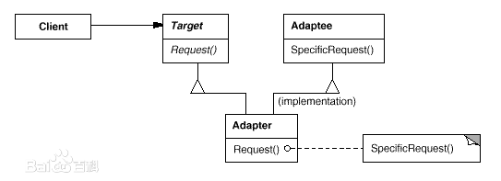
适配器模式
将一个类的接口转换成客户希望的另一个接口。

Slide 8
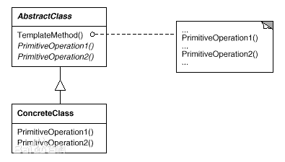
模板方法模式
定义一个操作中的算法骨架，而将一些步骤延迟到子类中。

Slide 9
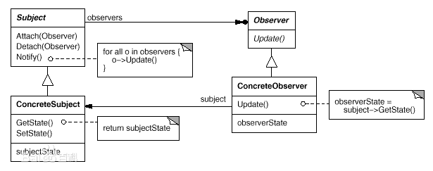
观察者模式
定义了一种一对多的依赖关系，让多个观察者对象同时监听某一个主题对象。

